Slide 1
O‘zbek tili
8
sinf
Mavzu:
Tejamkorlik.
(Shodlik va achinishni bildiruvchi modal so‘zlar)
2-dars

Slide 2
MUSTAQIL BAJARISH UCHUN TOPSHIRIQLAR
1. Atrofimizda bo‘layotgan voqea-hodisalarga loqaydlik bilan qarash oqibatida yuz berayotgan isrofgarchiliklarga misollar keltiring va ularga o‘z munosabatingizni bildiring. (99-bet)

Slide 3
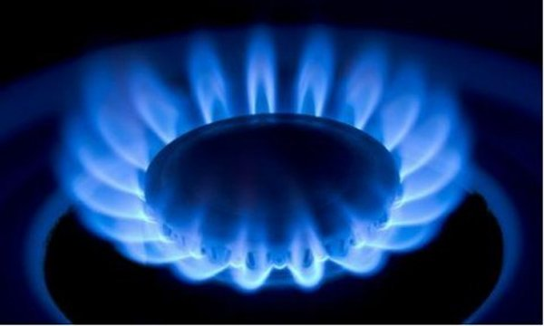
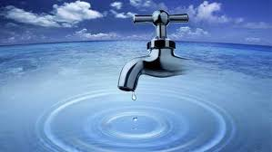
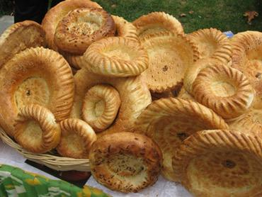
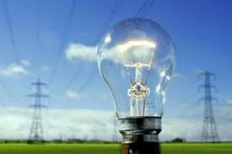
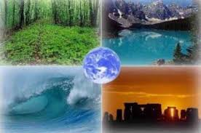
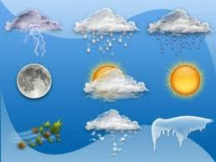
MUSTAQIL BAJARISH UCHUN TOPSHIRIQLAR
Tabiiy gazni tejash
Ichimlik suvini asrash
Nonni isrof qilmaslik
Elektr energiyasidan to‘g‘ri foydalanish
Tabiiy resurslardan oqilona foydalanish
Havoning ifloslanishiga yo‘l qo‘ymaslik

Slide 4
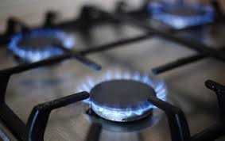
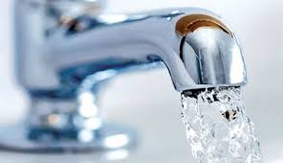
2-topshiriq. (100-bet)
Matnni o‘qing va o‘z fikrlaringizni bildiring. Прочитайте текст и выразите своё мнение.
Afsuski, gaz, elektr, suvning isrof qilinishi, zarur bo‘lmagan hollarda ham ishlatilishiga ayrim kishilar loqaydlik bilan qaraydilar. Ana shu loqaydlik oqibatida qanchadan-qancha bebaho boyliklar isrof bo‘ladi.

Slide 5
2-topshiriq. (100-bet)
Matnni o‘qing va o‘z fikrlaringizni bildiring.
Bir kunlik hayotingizni suvsiz, gazsiz, elektr chirog‘isiz tasavvur qilib ko‘ring-a? Xalqimizda “Yotib yeganga, tog‘ ham chidamaydi”,- degan maqol bor. Har qancha boylik agar tejab ishlatilsagina uzoq vaqtga yetadi.

Slide 6
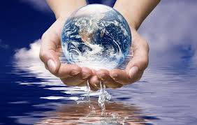
2-topshiriq. (100-bet)
Matnni o‘qing va o‘z fikrlaringizni bildiring.
Shuning uchun bu bebaho boyliklarimizni tejab sarflashimiz, atrofimizdagi hodisalarga loqayd munosabatda bo‘lmasligimiz kerak. Loqaydlik isrofgarchilikka olib keladi.

Slide 7
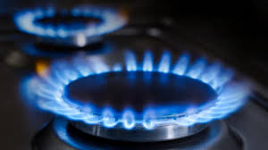
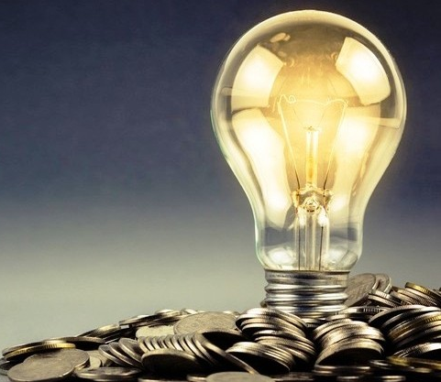
“VENN” diagrammasi
3-topshiriq. “VENN” diagrammasi asosida gaz, suv, elektr toki qayerlarda ishlatilishini, ularni isrof qilish qanday oqibatlarga olib kelishini yozing.

Slide 8
VENN DIAGRAMMASI
Suv tabiatda qattiq (muz), suyuq, gaz holatida bo‘ladi.
Suv hayot manbai
Suv insonning kisloroddan keyingi ikkinchi ehtiyoji hisoblanadi.
Yer yuzida toza suv 3% ni tashkil etadi.
Elektr energiyasi insonning muhim ehtiyojidir.
Bugungi kunda elektr energiyasi barcha sohalarda zarur manba hisoblanadi.
Gaz suyuq va gaz holatida bo‘ladi.
Gazdan kimyoviy mahsulotlar olinadi.
Xalq xo‘jaligida, texnikada ishlatiladi.

Slide 9
Bilib oling
Baxtimizga, hayriyat modal so‘zlari quvonishni, afsus, afsuski, esiz modal so‘zlari esa achinishni bildirib keladi.
Masalan: Baxtimizga, Vatanimiz istiqlolga erishdi. Afsuski, buni ayrim vatandoshlarimiz ko‘rmadilar. Esiz, ertaroq kelsam bo‘lar ekan.

Slide 10
4-mashq (100-bet)
Nuqtalar o‘rniga foydalanish uchun berilgan modal so‘zlardan mosini qo‘yib yozing. Вместо точек вставьте и напишите подходящие модальные слова, данные для использования.
1. …, hamma uyda ekan.
2. Biz tanish emas edik, … .
3. Bola, …, 6-7 yoshlarda edi.
4. …biznikiga borarmiz.

Slide 11
4-mashq (100-bet)
Nuqtalar o‘rniga foydalanish uchun berilgan modal so‘zlardan mosini qo‘yib yozing.
5. …, hamma yig‘ilib bo‘lgan edi.
Foydalanish uchun
so‘zlar:
shekilli, afsuski,
taxminan, baxtimizga,
balki, albatta,
hayriyat, esizgina.
6. …, barcha isrofgarchilikka
qarshi kurashmaydi.
7. Loqayd insonlar ham bor, … .
8. …, avtobus hozirgina ketdi.

Slide 12
4-mashq (100-bet)
Nuqtalar o‘rniga foydalanish uchun berilgan modal so‘zlardan mosini qo‘yib yozing.
1. Hayriyat, hamma uyda ekan.
2. Biz tanish emas edik, shekilli.
3. Bola, taxminan, 6-7 yoshlarda edi.
4. Balki, biznikiga borarmiz.

Slide 13
4-mashq (100-bet)
Nuqtalar o‘rniga foydalanish uchun berilgan modal so‘zlardan mosini qo‘yib yozing.
5. Baxtimizga, hamma yig‘ilib bo‘lgan edi.
6. Afsuski, barcha isrofgarchilikka qarshi kurashmaydi.
7. Loqayd insonlar ham bor, albatta.
8. Esizgina, avtobus hozirgina ketdi.

Slide 14
4-topshiriq. (100-bet)
Quyidagi vaziyatli topshiriqlarni bajaring va to‘g‘ri javoblarni daftaringizga ko‘chiring.
1. Siz koridordan o‘tib ketyapsiz, bir sinfxona chirog‘i yonib turibdi. Siz qanday yo‘l tutasiz?
A. E’tibor bermaysiz.
B. Chiroqni o‘chirasiz.
D. Shu sinf o‘quvchilarini ogohlantirasiz.

Slide 15
4-topshiriq. (100-bet)
Quyidagi vaziyatli topshiriqlarni bajaring va to‘g‘ri javoblarni daftaringizga ko‘chiring.
2. Issiqlik manbalari, ayniqsa, gazni o‘rinsiz ishlatish, ya’ni isrof qilish oqibati nimalarga olib keladi?
A. Ushbu zaxira tez tugaydi.
B. Kelajak avlodlar oldida uyatga qolamiz.
D. Barcha javoblar to‘g‘ri.

Slide 16
MUSTAQIL BAJARISH UCHUN TOPSHIRIQLAR
Fikrga munosabat bildiruvchi
so‘zlardan foydalanib, “Suv – hayot
manbai” mavzusida matn tuzing.
(101-bet)

